Slide 1
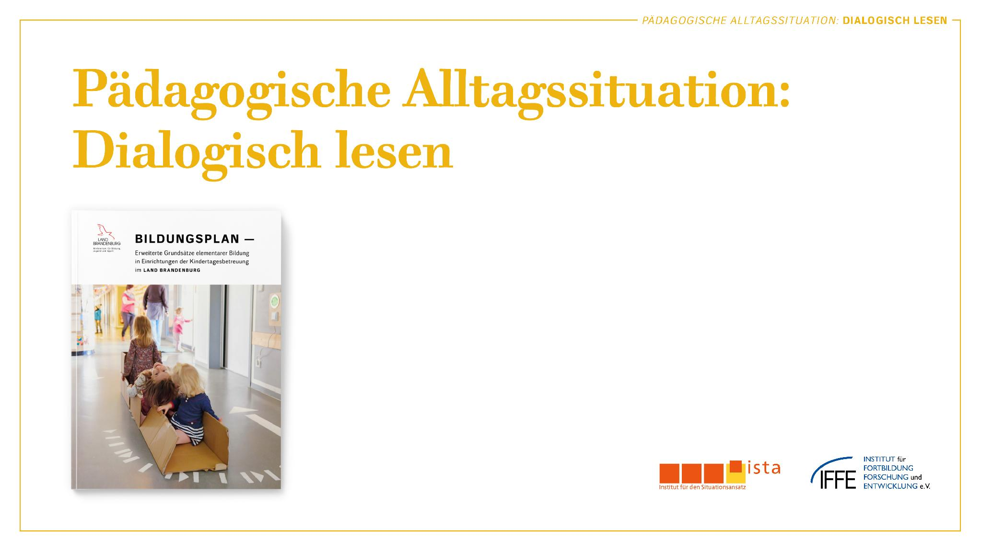

Slide 2
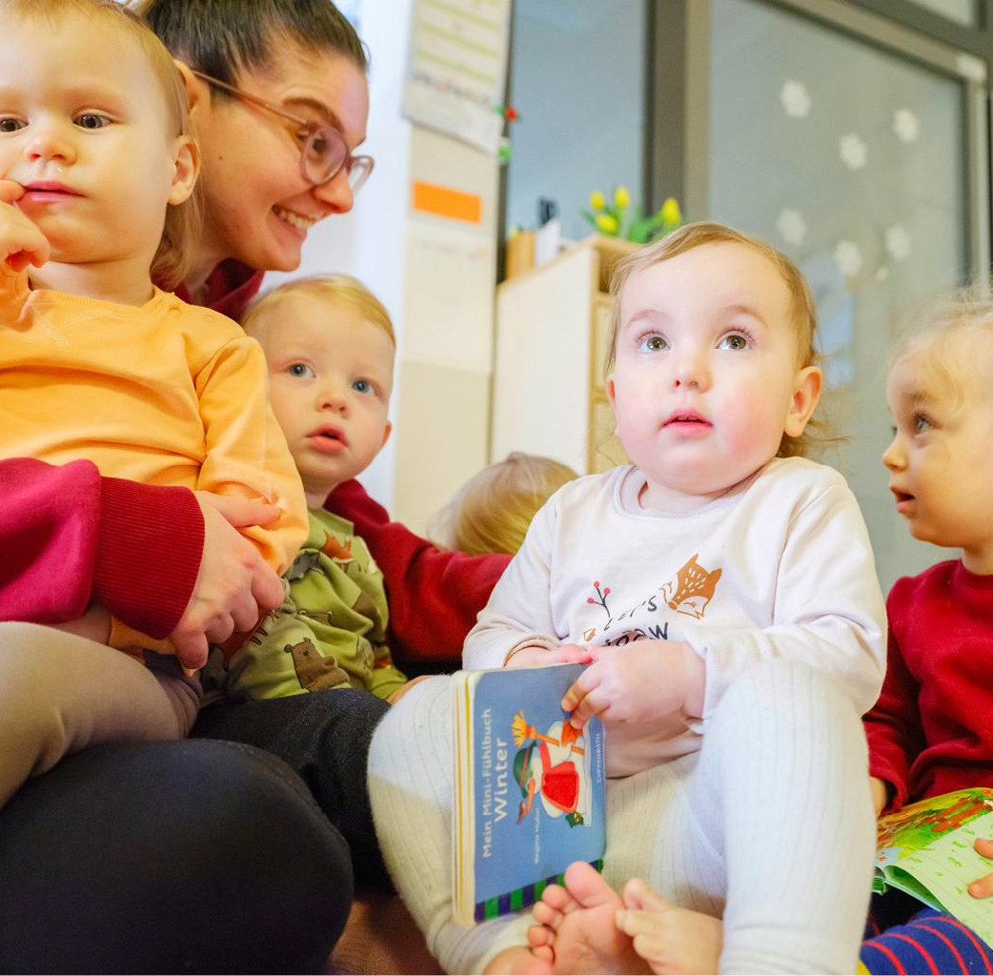
DIALOGISCHES LESEN
(Bildungsplan Brandenburg, 2024; Hildebrandt, Wiemann & Macha, 2022)
„Die gemeinsame Beschäftigung mit einem Buch ist eine Situation geteilter Aufmerksamkeit.“
(Bildungsplan Brandenburg, 2024, S. 95)
Beim Dialogischen Lesen geht es nicht ums Vorlesen allein – es geht darum, miteinander ins Gespräch zu kommen.
Ihr nutzt Bücher, um:
  gemeinsam zu entdecken,
  Gedanken zu teilen,
  Fragen entstehen zu lassen.
  miteinander zu sprechen
Bücher werden zum Anlass für Dialog.
Im Folgenden wird der Bildungsplan – Erweiterte Grundsätze elementarer Bildung in Einrichtungen der Kindertagesbetreuung im Land Brandenburg (MBJS, 2024) verkürzt als Bildungsplan Brandenburg, 2024 bezeichnet.
Sebastian Treytnar / Brandenburger Bildungsplan, S.101

Slide 3
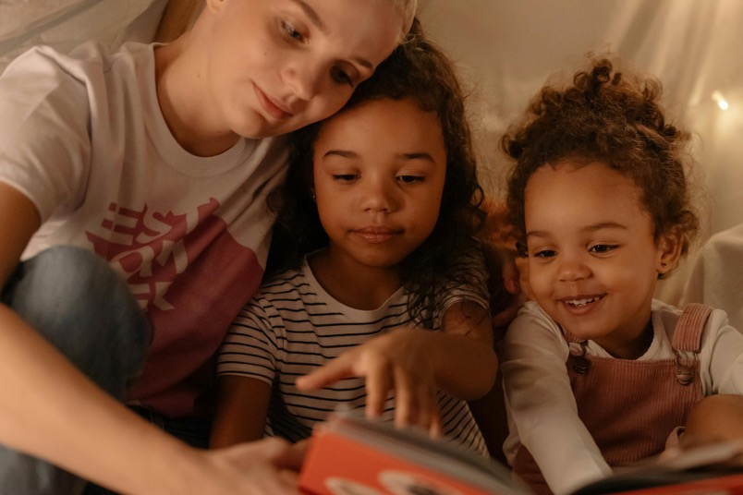

KINDER IM MITTELPUNKT
(Bildungsplan Brandenburg, 2024; Macha, Ries-Schemainda & Schmidt, 2023)
Dialogisches Lesen gelingt, wenn ihr:
den Kindern Raum gebt,
aufmerksam zuhört,
Gesprächsangebote aufgreift,
Gedanken stehen lasst,
Antworten nicht bewertet.
„Problematisch wird Dialogisches Lesen, wenn ihr die Situation dominiert, zu zielgerichtet agiert und die Kinder dadurch unter Druck setzt.“ (Bildungsplan Brandenburg, 2024, S. 99)
Cottonbro studio / pexels
„Beim Dialogischen Lesen stehen die Redebeiträge der Kinder […] im Mittelpunkt, nicht das Vorlesen selbst […].“
(Bildungsplan Brandenburg, 2024, S. 95)

Slide 4
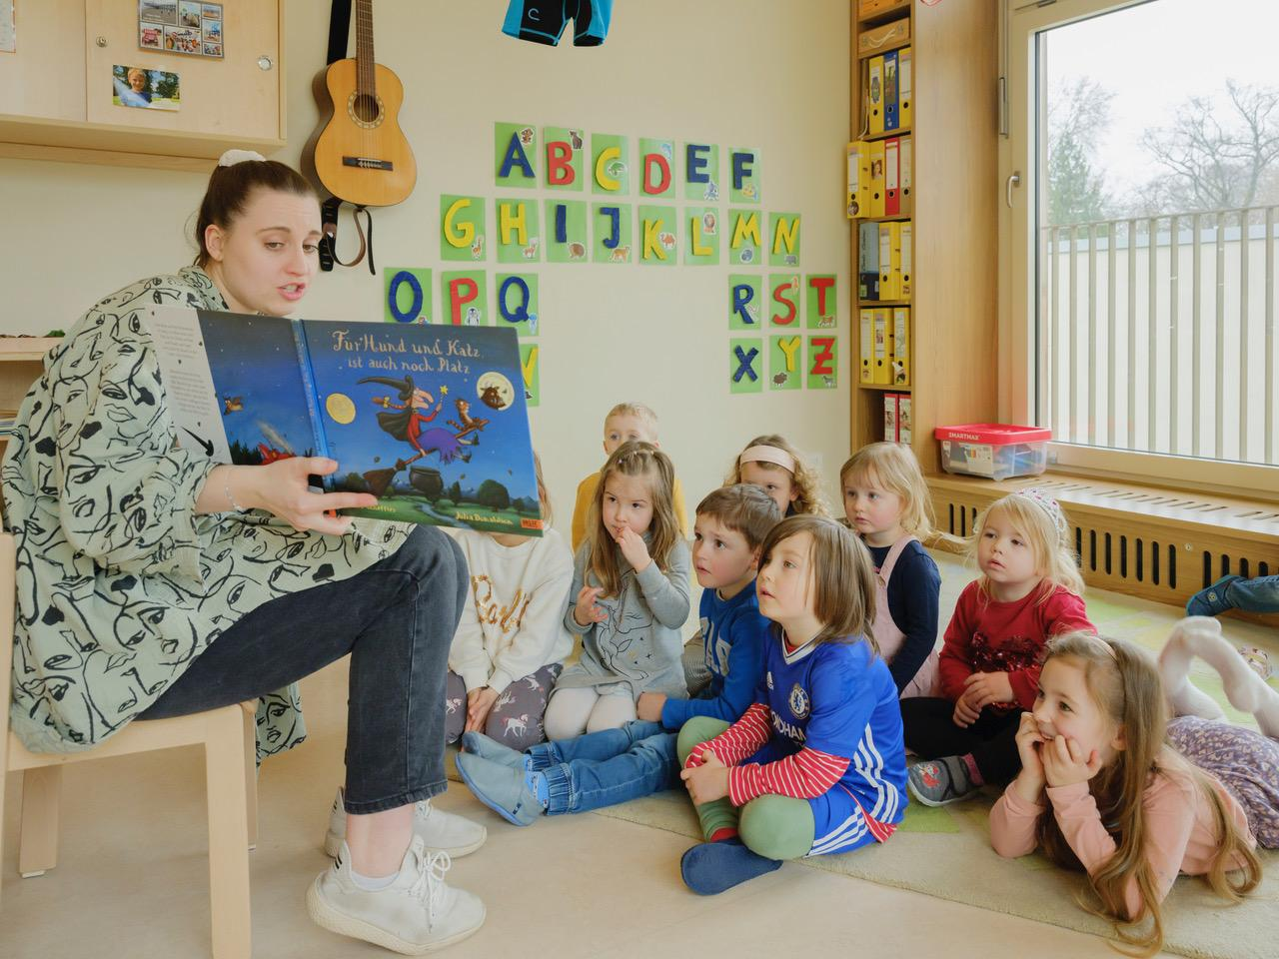
DIALOGISCH LESEN BEDEUTET BEGLEITEN
(Bildungsplan Brandenburg, 2024; Schönfeld et al., 2024)
„[…] bezieht sie als aktive Partnerinnen und Partner in das Auswählen, Vorlesen und Betrachten des Buches ein.“ (Bildungsplan Brandenburg, 2024, S. 95)
Ihr begleitet dialogisches Lesen, indem ihr:
Aussagen aufgreift,
Gespräche weiterführt,
eigene Gedanken teilt,
einander Zeit zum Nachdenken und Erzählen gebt.
Sebastian Treytnar/ wamiki-Archiv

Slide 5
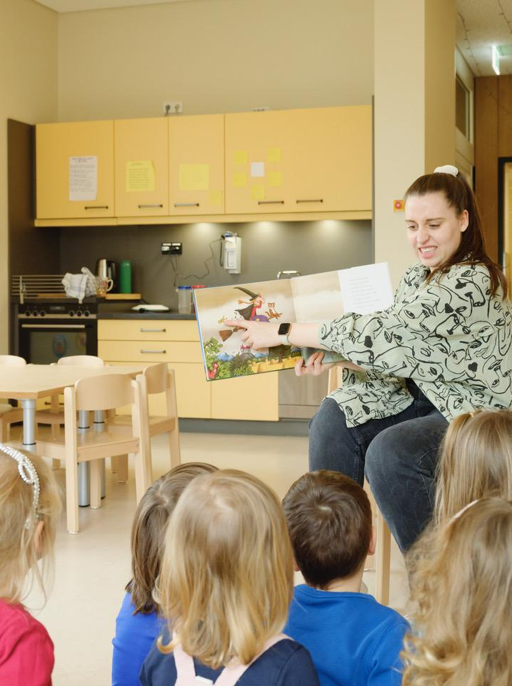

SPRACHE ENTSTEHT
IM GESPRÄCH
(Bildungsplan Brandenburg, 2024; Hildebrandt & Dreier, 2014; Hildebrandt & Hildebrandt, 2018; Schönfeld et al., 2024)
„[…] ermuntert die Kinder zum Sprechen: Erzählt von euch, formuliert offene Fragen, greift Aussagen der Kinder auf und erweitert sie.“ (Bildungsplan Brandenburg, 2024, S. 95)
Ihr unterstützt die Sprachentwicklung der Kinder,
indem ihr:
  offene W-Fragen stellt,
  Aussagen der Kinder wiederholt,
  Äußerungen der Kinder erweitert,
  die Fantasie der Kinder anregt,
  Gespräche vertieft.
Weitere Anregungen und Erläuterungen zu Fragen und Reaktionen auf kindliche Aussagen (Sprachlehrstrategien) findet ihr im Brandenburger Bildungsplan auf S. 96.
Sebastian Treytnar/ wamiki-Archiv

Slide 6
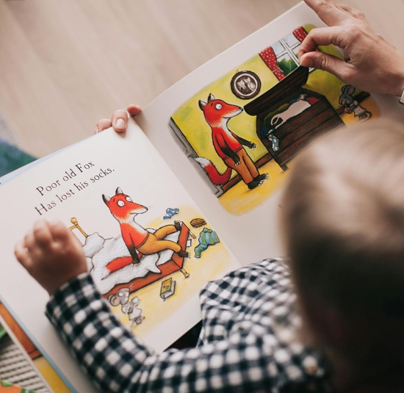
WAS KINDER BEIM
DIALOGISCHEN LESEN LERNEN
„Gestaltet die Buchbetrachtung abwechslungsreich.“
(Bildungsplan Brandenburg, 2024, S. 95)
(Bildungsplan Brandenburg, 2024; Schlinkert, 2015)
Beim dialogischen Lesen lernen Kinder:
Gespräche zu führen und zu gestalten,
Freude an Büchern zu entwickeln,
Wissen zu vertiefen,
Aufmerksamkeit und Konzentration,
Bilder und Geschichten zu verstehen,
erste Aspekte im Umgang mit Schrift,
ihren Wortschatz zu erweitern.
Weitere Anregungen und Erläuterungen zu Fragen und Reaktionen auf kindliche Aussagen (Sprachlehrstrategien) findet ihr im Brandenburger Bildungsplan auf S. 96.
Linka Kivaka / pexels

Slide 7
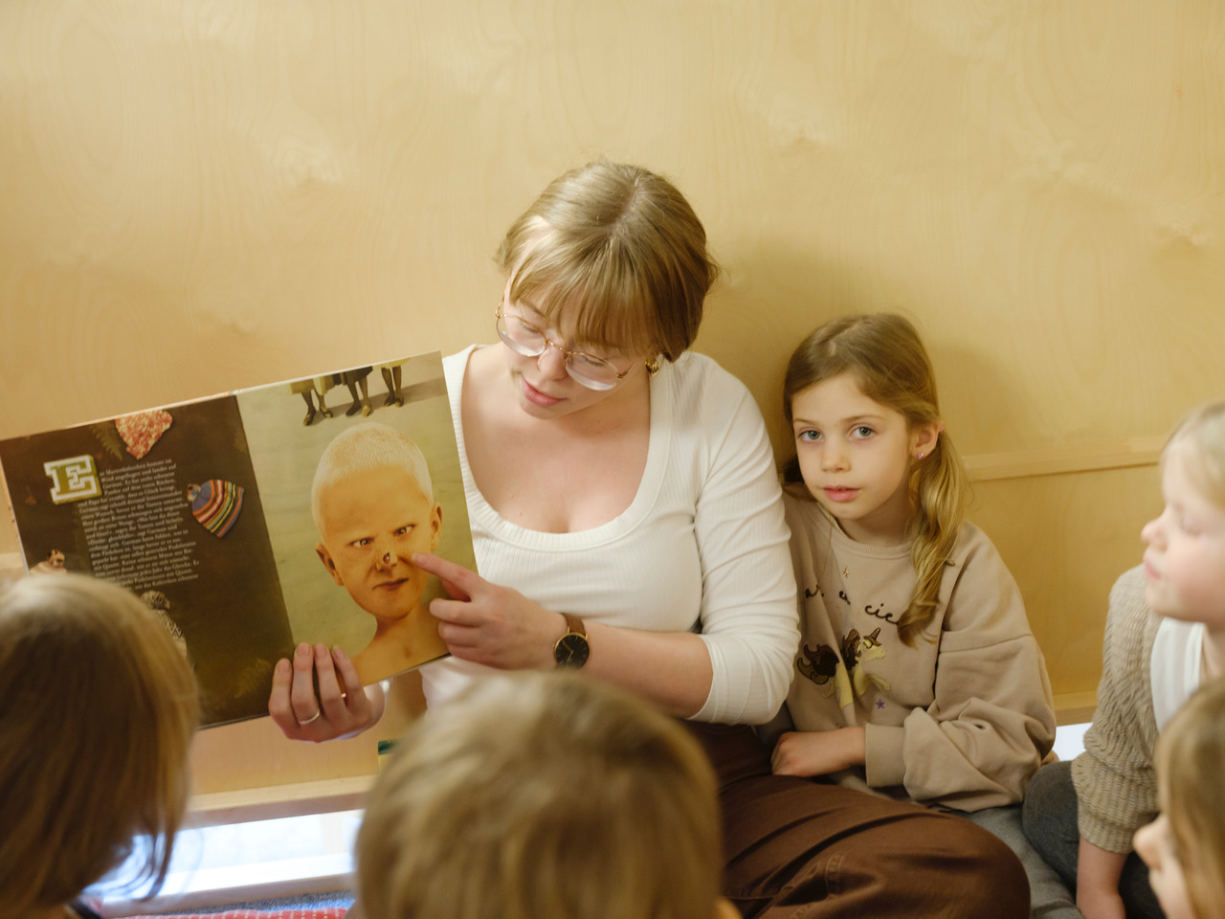
ZEIT UND ATMOSPHÄRE ERMÖGLICHEN DIALOG
(Bildungsplan Brandenburg, 2024; Hildebrandt, Wiemann & Macha, 2022; Schlinkert, 2015)
Dialogisches Lesen braucht entsprechende Rahmenbedingungen:
  Schafft ruhige und gemütliche Orte.
  Lest wenn möglich in kleinen Gruppen.
  Lasst den Kindern Zeit zum Nachdenken.
  Respektiert die freiwillige Teilnahme der Kinder.
  Stellt Bücher sichtbar und erreichbar bereit.
  Bietet eine überschaubare Auswahl an Büchern an.
Sebastian Treytnar/ wamiki-Archiv
„Sorgt dafür, dass sie sich geborgen und ernst genommen fühlen.“(Bildungsplan Brandenburg, 2024, S. 95)

Slide 8
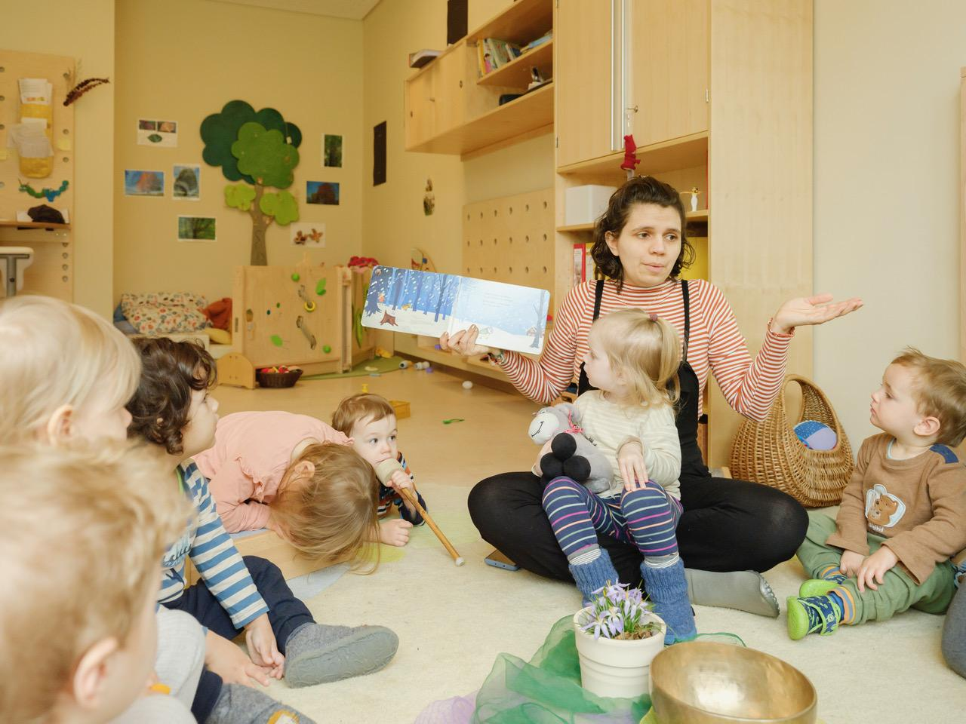
DIALOGISCHES
LESEN UND MEHRSPRACHIGKEIT
(Bildungsplan Brandenburg, 2024; Hildebrandt, Wiemann & Macha, 2022)
Ihr eröffnet Dialogräume, wenn ihr:
Familiensprachen einbezieht,
unterschiedliche Wörter aufgreift,
Bücher aus verschiedenen Kontexten nutzt,
Eltern beteiligt,
Sprachvielfalt wertschätzt.
„Wenn ihr die Sprache eines Buches nicht selbst sprecht, dann ladet Familienmitglieder der Kinder ein, es in dieser Sprache vorzulesen.“ (Bildungsplan Brandenburg, 2024, S. 98)
„Bringt eure eigenen Dialekte, Zweit- oder Fremdsprachenkenntnisse ein.“ (Bildungsplan Brandenburg, 2024, S. 97)
Sebastian Treytnar / wamiki-Archiv

Slide 9
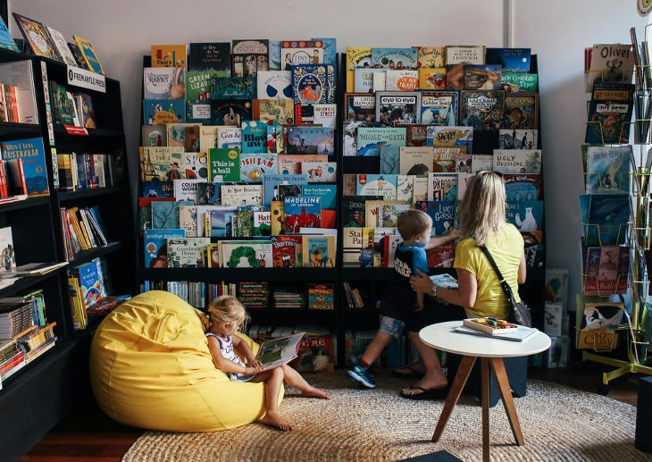
DIALOGISCHES LESEN
WEITERDENKEN
(Bildungsplan Brandenburg, 2024; Hildebrandt, Wiemann & Macha, 2022)
Dialogisches Lesen endet nicht in eurer Einrichtung.
Ihr könnt Impulse erweitern durch:
Rachel Claire/ pexels
  Kooperationen mit Bibliotheken und externe Vorleseangebote (https://www.brandenburger-bibliotheken.de/)
  Materialien und Fortbildungen (https://www.stiftunglesen.de/kita-portal/service/lesetipps-und-materialien)
  Lesepatinnen und Lesepaten (https://bildungsserver.berlin-brandenburg.de/lesecurriculum-lesepaten)

Slide 10
LITERATUR
Hildebrandt, A., Wiemann, M. J., & Macha, K. (2022). Partizipation im Kita-Alltag: Impulse aus der Praxis. Wamiki.
Hildebrandt, F., & Dreier, A. (2014). Was wäre, wenn …? Fragen, nachdenken und spekulieren im Kita-Alltag. Verlag das Netz.
Hildebrandt, F., & Hildebrandt, E. (2014). Hosentaschen-Dialoge: Dialoge mit Kindern im Kita-Alltag. Version Verlag.
Macha, K., Ries-Schemainda, G., & Schmidt, N. (2023). Kindorientierung in der pädagogischen Praxis: Aus Sicht der Kinder den Kita-Alltag gestalten. Herder.
Ministerium für Bildung, Jugend und Sport des Landes Brandenburg (2024). Bildungsplan – Erweiterte Grundsätze elementarer Bildung in Einrichtungen der Kindertagesbetreuung im Land Brandenburg. Wamiki.
Schlinkert, H. (o. D.). Zur Methodik der Bilderbuchbetrachtung. kindergartenpaedagogik.de.
https://www.kindergartenpaedagogik.de/fachartikel/bildungsbereiche-erziehungsfelder/medienerziehung-informationstechnische-bildung/513
Schönfeld, R., Range, A.-K., Lonnemann, J., Walter-Laager, C., & Hildebrandt, F. (2024).
Einsatz partizipationsförderlicher Elemente in Bilderbuchbetrachtungen mit Krippenkindern und die Einstellungen pädagogischer Fachkräfte zur Partizipation. Frühe Bildung, 13(3), 142–150. https://doi.org/10.1026/2191-9186/a000651

Slide 11
